Slide 1

Firefox OS
“Web partilhada por todos”
Notes:
O destino de um é partilhado por todos

Slide 2
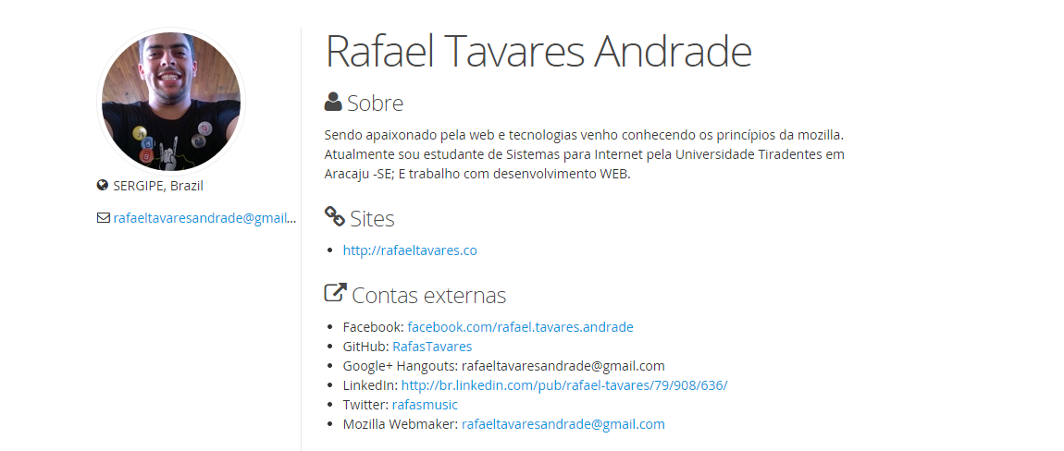
mozillians.org/u/rafasmusic

Slide 3


Slide 4

Notes:
Não seja o futuro

Slide 5


Slide 6

Notes:
Tirar slide

Slide 7


Slide 8
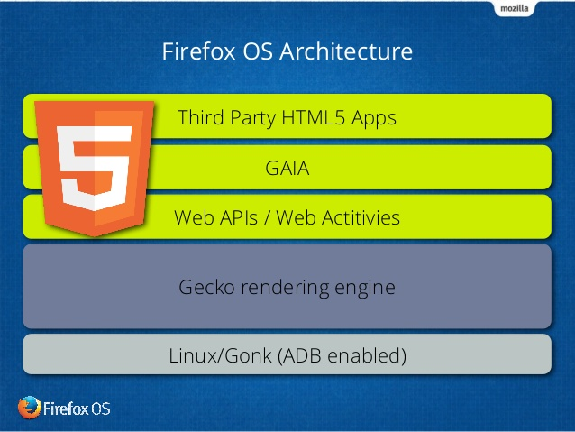

Slide 9


Desenvolvimento de Aplicativos

Slide 10

O que preciso conhecer para criar aplicativos para o Firefox OS?

Slide 11



Slide 12
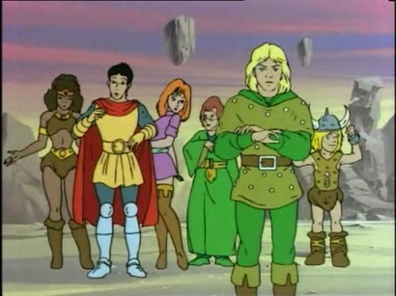
Como podemos distribuir os Aplicativos ?

Slide 13
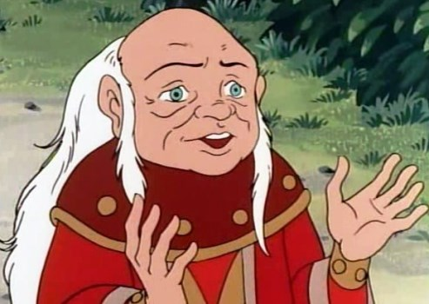
Empacotado vs Hospedado

Slide 14
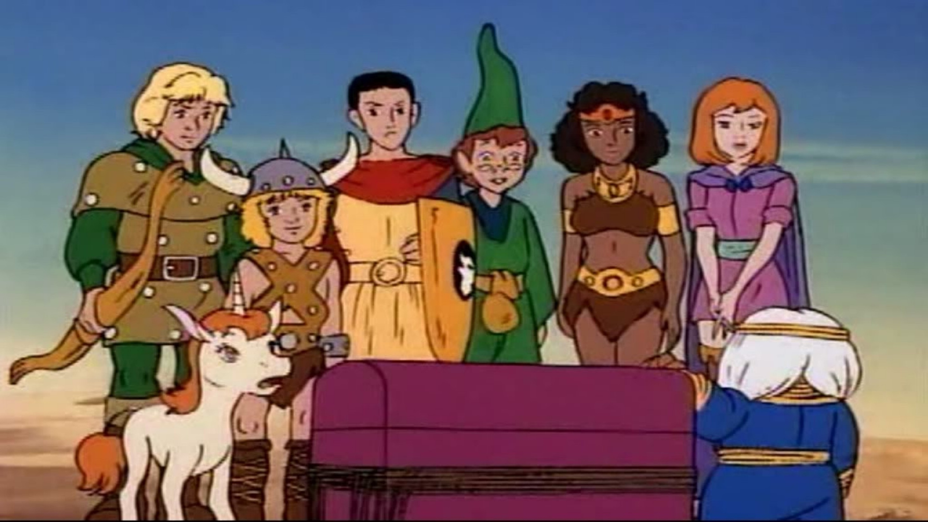
O que podemos acessar ?

Slide 15
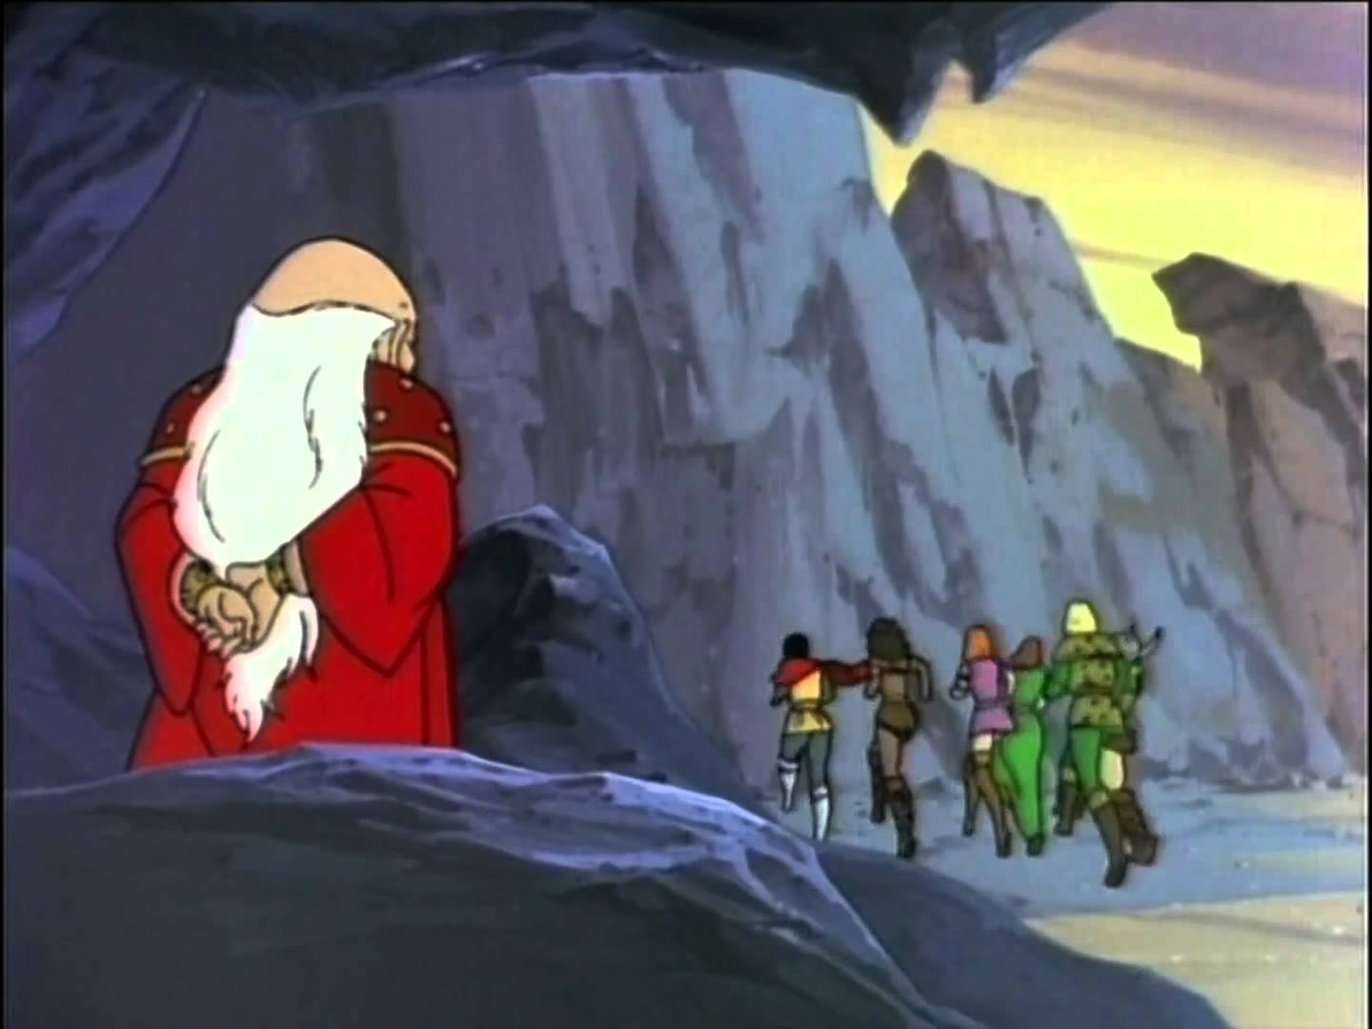
Níveis de Acesso Normal Privilegiado Certificado

Slide 16
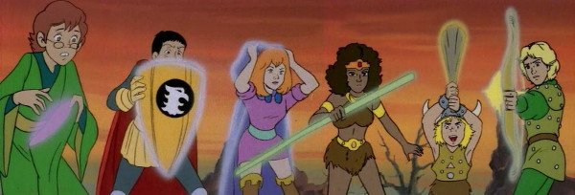
Ferramentas

Slide 17
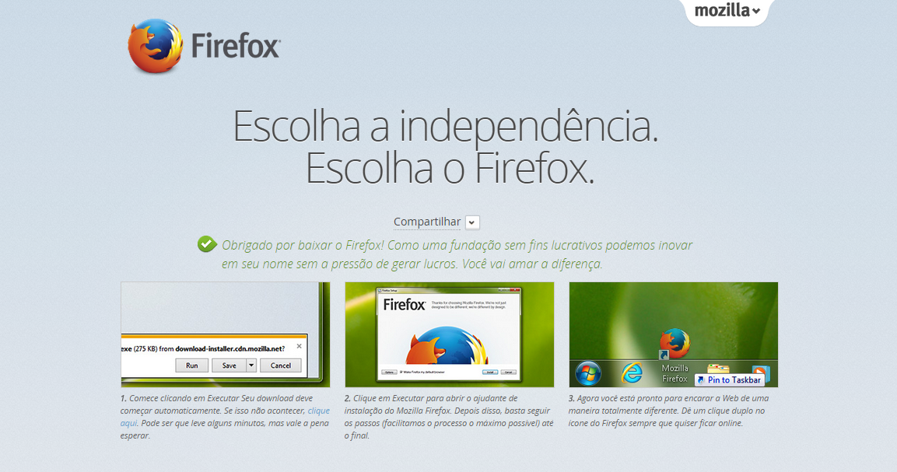
Navegador Atualizado

Slide 18
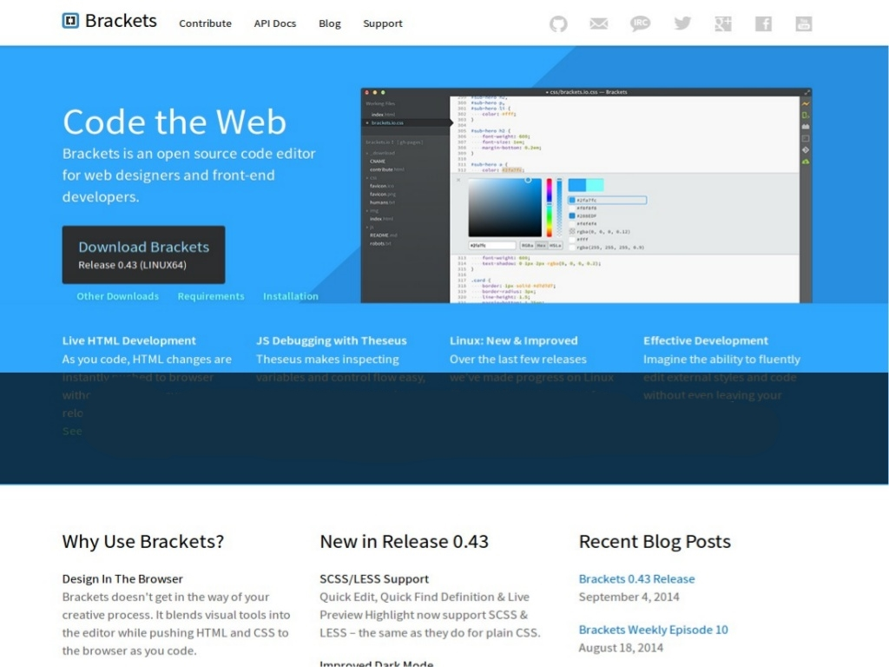
Editor de texto favorito

Slide 19

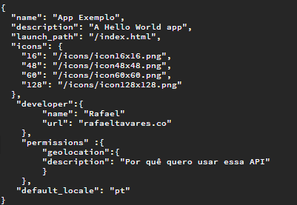
Arquivo de Manifesto

Slide 20
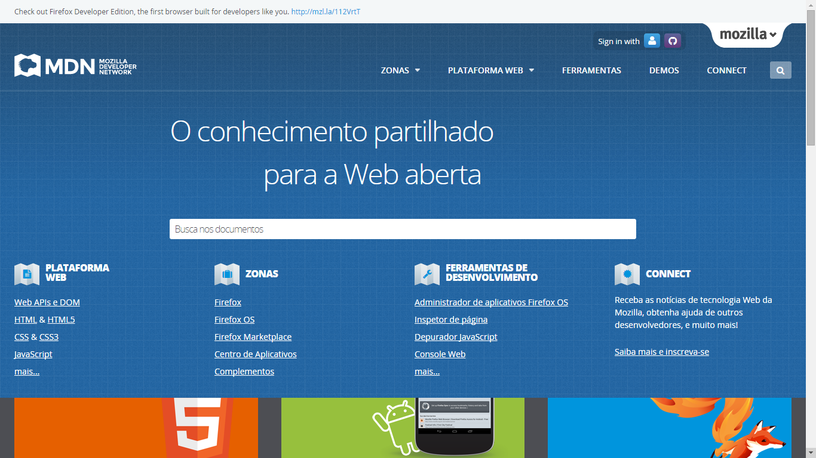
https://developer.mozilla.org/pt-BR/
https://developer.mozilla.org/pt-BR/Firefox_OS

